Slide 1



TRƯỜNG TIỂU HỌC QUẢNG TIÊN
CHÀO MỪNG QUÝ THẦY CÔ
VỀ DỰ GIỜ THĂM LỚP
Môn Toán lớp 3
BÀI 1: ÔN TẬP CÁC SỐ ĐẾN 1000

Slide 2


Slide 3
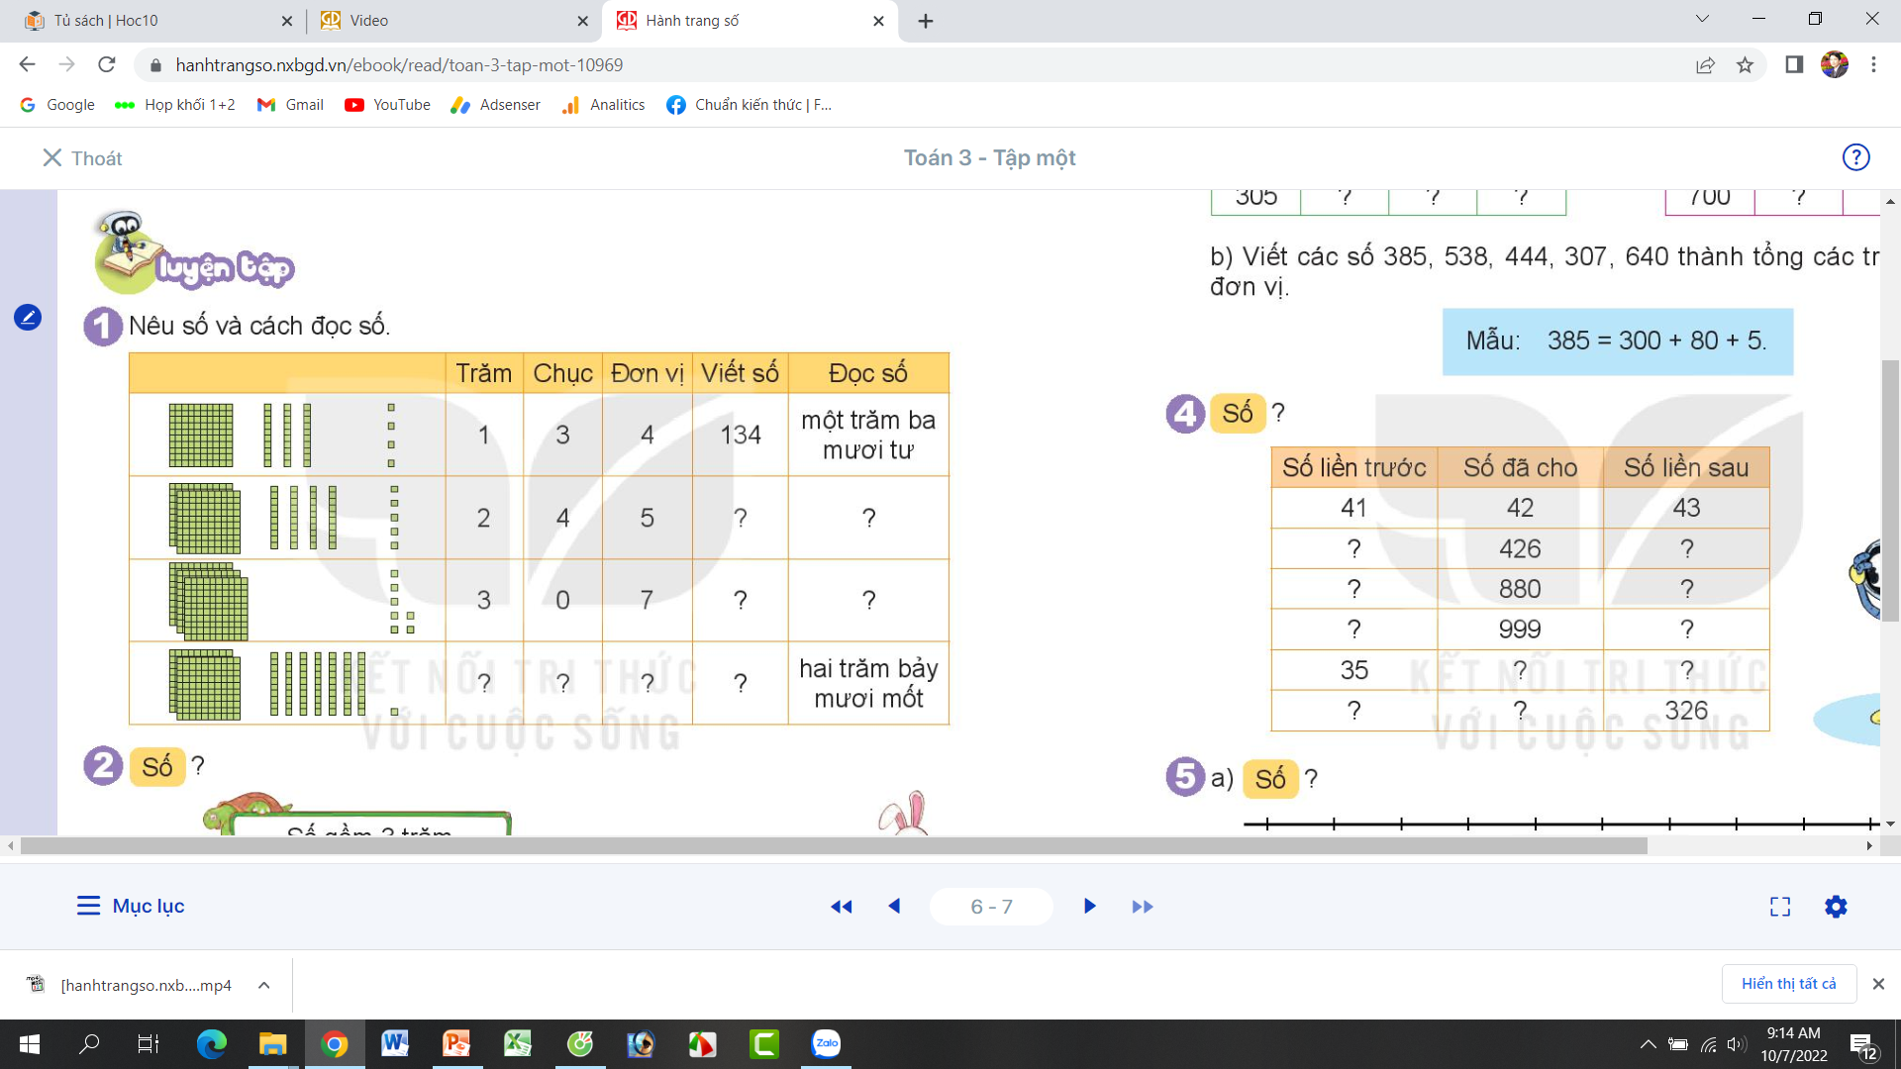
Thứ……ngày…..tháng…..năm…….
TOÁN
Bài 1: ÔN TẬP CÁC SỐ ĐẾN 1000
1
Nêu số và cách đọc số.
Hai trăm bốn mươi lăm
245
Ba trăm linh bảy
307
2
7
1
271

Slide 4
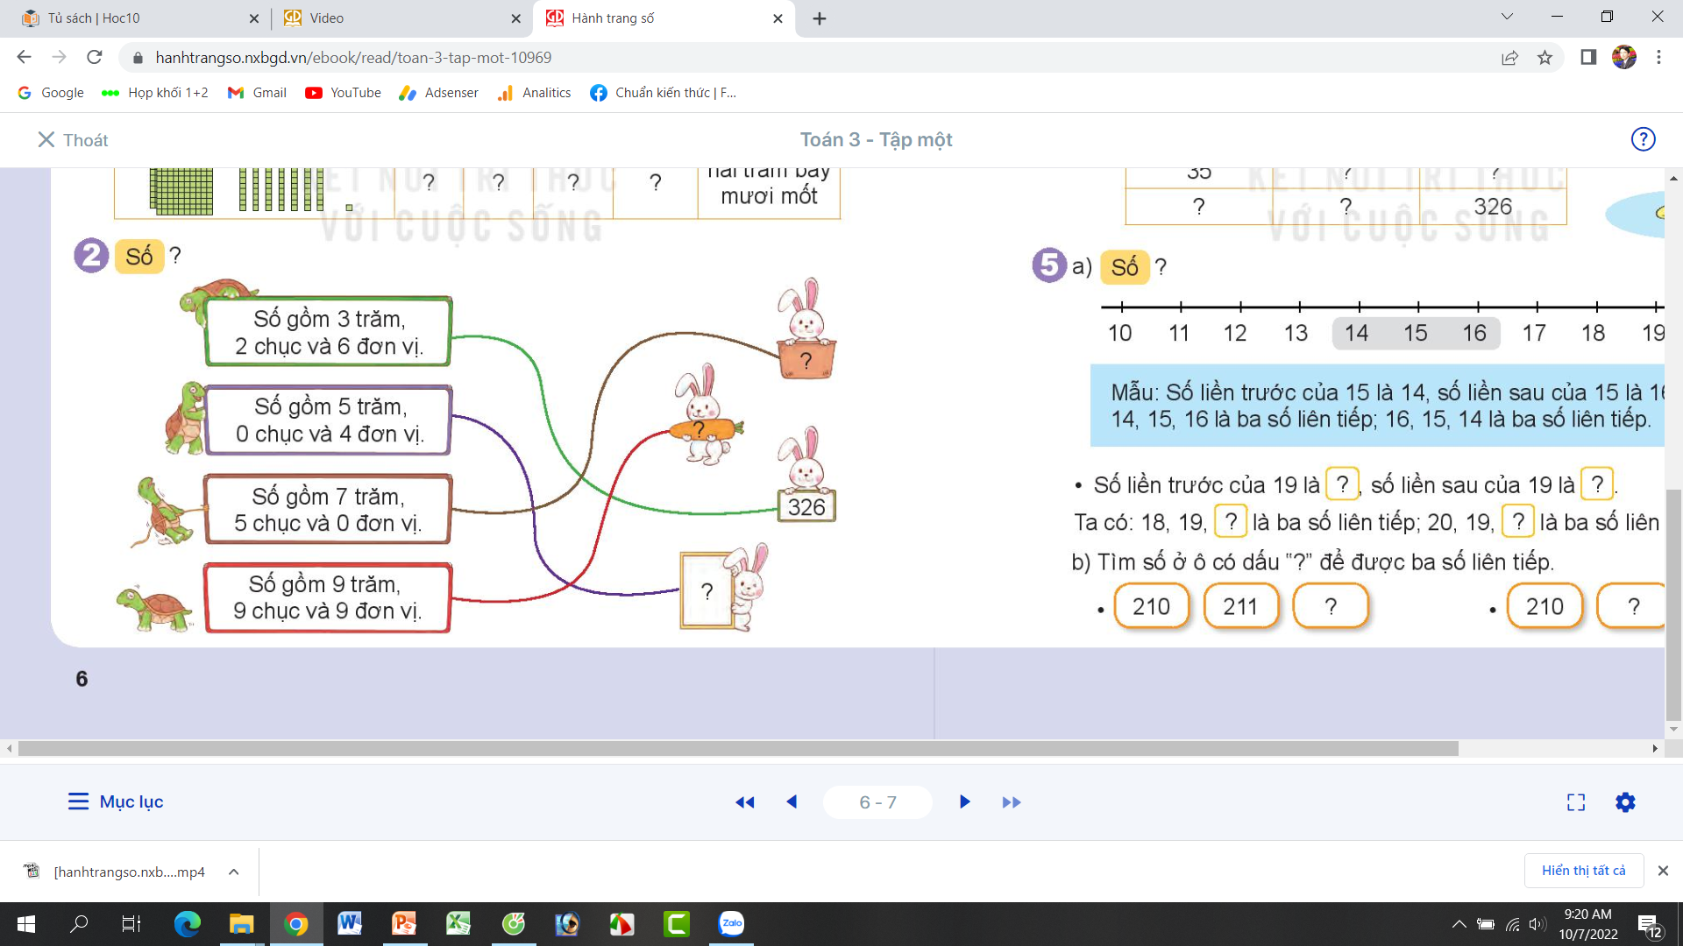
Thứ……ngày…..tháng…..năm…….
TOÁN
Bài 1: ÔN TẬP CÁC SỐ ĐẾN 1000
2
Số ?
750
999
504

Slide 5
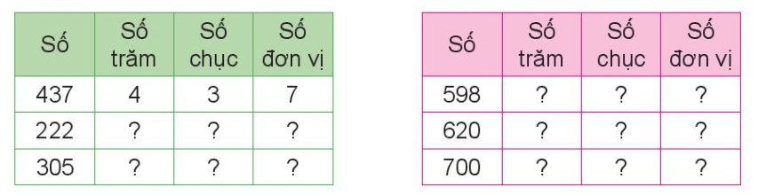
Thứ……ngày…..tháng…..năm…….
TOÁN
Bài 1: ÔN TẬP CÁC SỐ ĐẾN 1000
3
a) Số ?
5
9
8
2
2
2
6
2
0
3
0
5
7
0
0

Slide 6
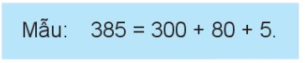
Thứ……ngày…..tháng…..năm…….
TOÁN
Bài 1: ÔN TẬP CÁC SỐ ĐẾN 1000
3
a) Viết các số 385, 538, 444, 307, 640 thành tổng các trăm, chục và đơn vị
538 = 500 + 30 + 8
444 = 400 + 40 + 4
307 = 300 + 0 + 7 (300 + 7)
640 = 600 + 40 + 0 (600 + 40)

Slide 7
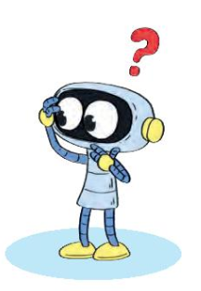
Thứ……ngày…..tháng…..năm…….
TOÁN
Bài 1: ÔN TẬP CÁC SỐ ĐẾN 1000
4
Số ?
Số liền trước | Số đã cho | Số liền sau
41 | 42 | 43
? | 426 | ?
? | 880 | ?
? | 999 | ?
35 | ? | ?
? | ? | 326
425
427
879
881
998
1 000
36
37
324
325

Slide 8
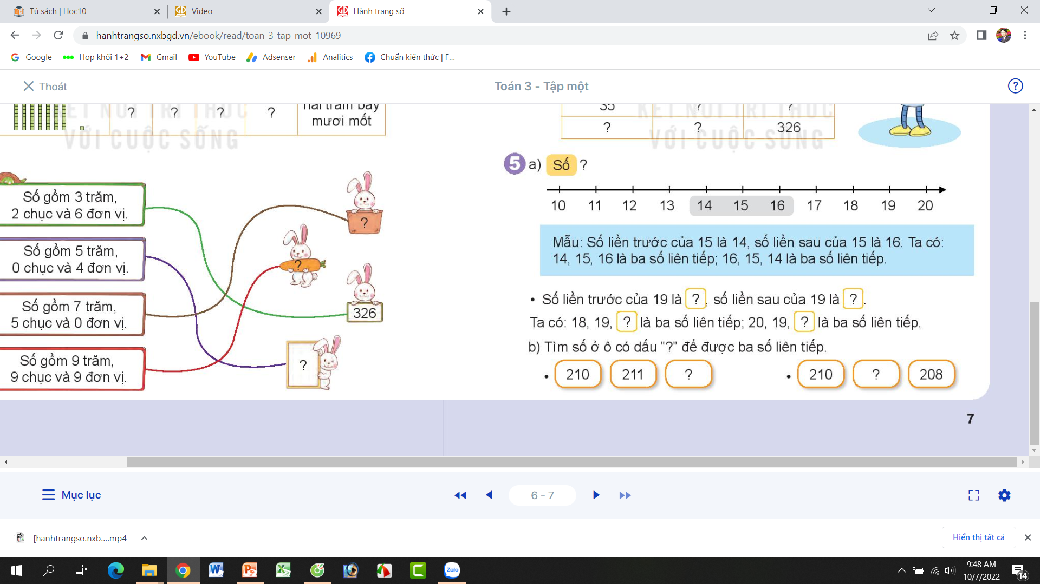
Thứ……ngày…..tháng…..năm…….
TOÁN
Bài 1: ÔN TẬP CÁC SỐ ĐẾN 1000
5
a) Số ?
?
?
- Số liền trước số 19 là , số liền sau của số 19 là . Ta có:
18, 19, là ba số liên tiếp; 20, 19, là ba số liên tiếp.
18
20
?
?
20
18
b) Tìm số ở trong ô có dấu “?” để được ba số liên tiếp.
210
211
?
?
212
210
209
208

Slide 9


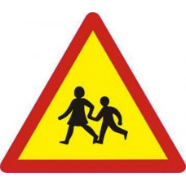
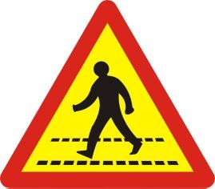
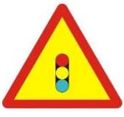
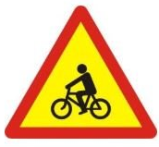



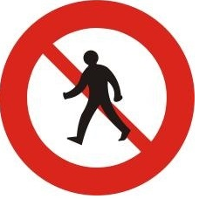
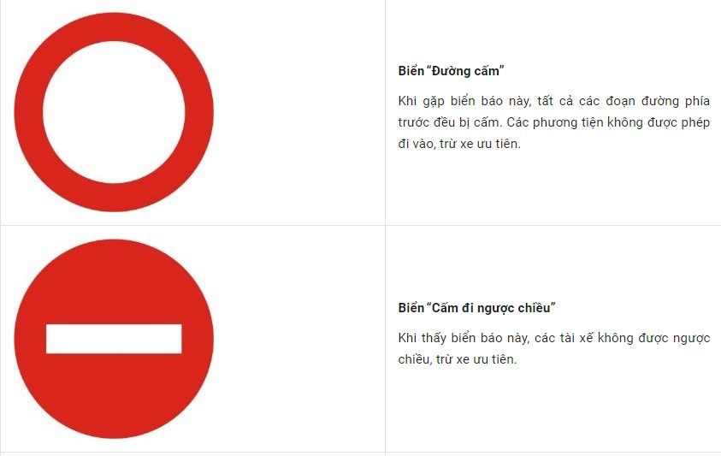






Thứ……ngày…..tháng…..năm…….
TOÁN
Trò chơi: CHẤP HÀNH LUẬT LỆ GIAO THÔNG
Đường
hai chiều
Giao nhau với
đường ưu tiên
Có trẻ em
đi qua
Có đường dành
cho người đi bộ
Giao nhau với
đường có đèn đỏ
Có đường dành
cho người đi xe đạp
Cấm ô tô
Cấm xe máy
Cấm xe đạp
Cấm người đi bộ
Đường cấm
Các loại xe
Cấm đi ngược chiều
Hướng đi trái
phải theo
Hướng đi thẳng
phải theo
Hướng đi phải
phải theo
Chỉ được rẽ trái
hoặc phải
Chỉ được
rẽ trái
Chỉ được
rẽ phải

